Slide 1
Дидактические игры по развитию ФЭМП.
Выполнила воспитатель средней гр. «Вишенки»:
Ткачева Л.Г.

Slide 2
Цель: Создание условий для формирования у дошкольников математических представлений, обеспечить успешное развитие способностей и мышления детей, используя занимательный развивающий материал.
Задачи: Повысить у дошкольников мотивацию и интерес к занятиям математикой;
повысить качество работы педагогов;
пополнить и обновить развивающую предметно-пространственную среду в разных возрастных группах.
Развивать память, внимание, логическое мышление, воображение.

Slide 3
Игра – это ведущий вид деятельности ребенка.
Дидактическая игра - это средство обучения и воспитания, воздействующее на эмоциональную, интеллектуальную сферу детей, стимулирующее их деятельность, в процессе которой формируется самостоятельность принятия решений, усваиваются и закрепляются полученные знания, вырабатываются умения и навыки.

Slide 4
Правила!
-Ознакомление детей с содержанием игры, с дидактическим материалом, который будет использован в игре;
- объяснение хода и правил игры;
- показ игровых действий, в процессе которого воспитатель учит детей правильно выполнять действие;
- определение роли воспитателя в игре, его участие в качестве играющего, болельщика или арбитра;
- проведение итогов игры.

Slide 5
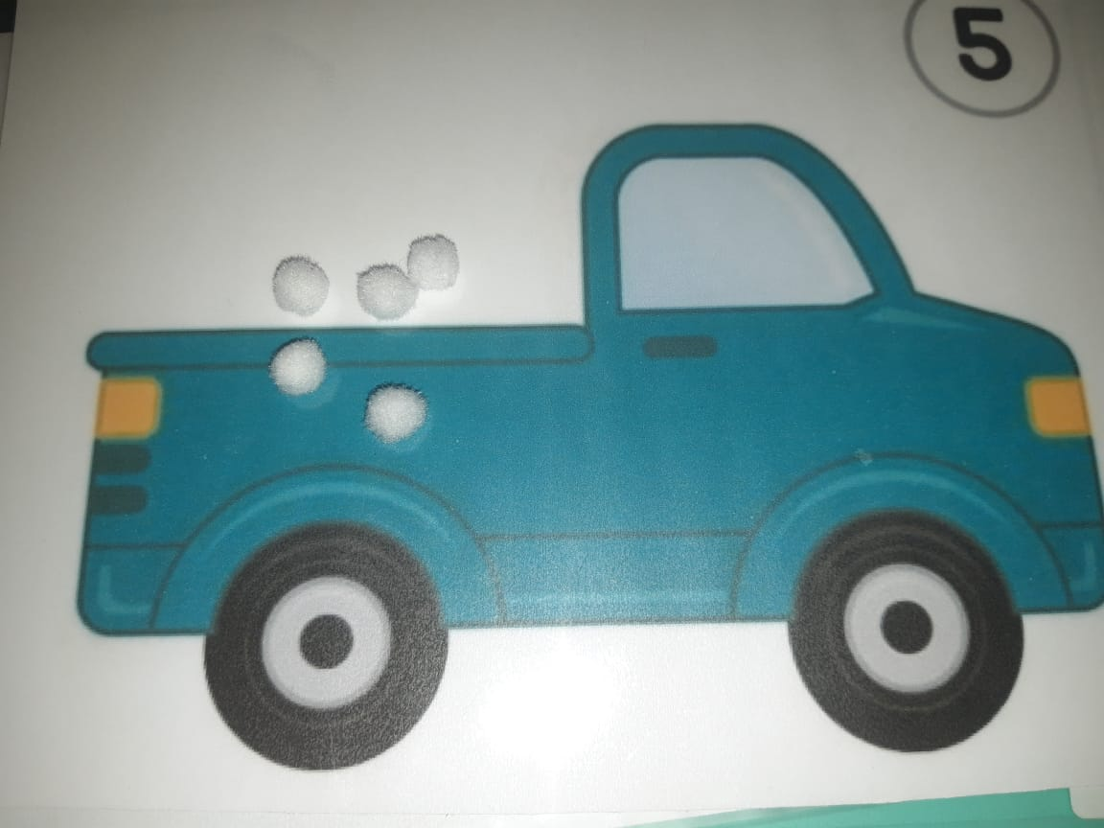
Счет. Закрепление счета.

Slide 6
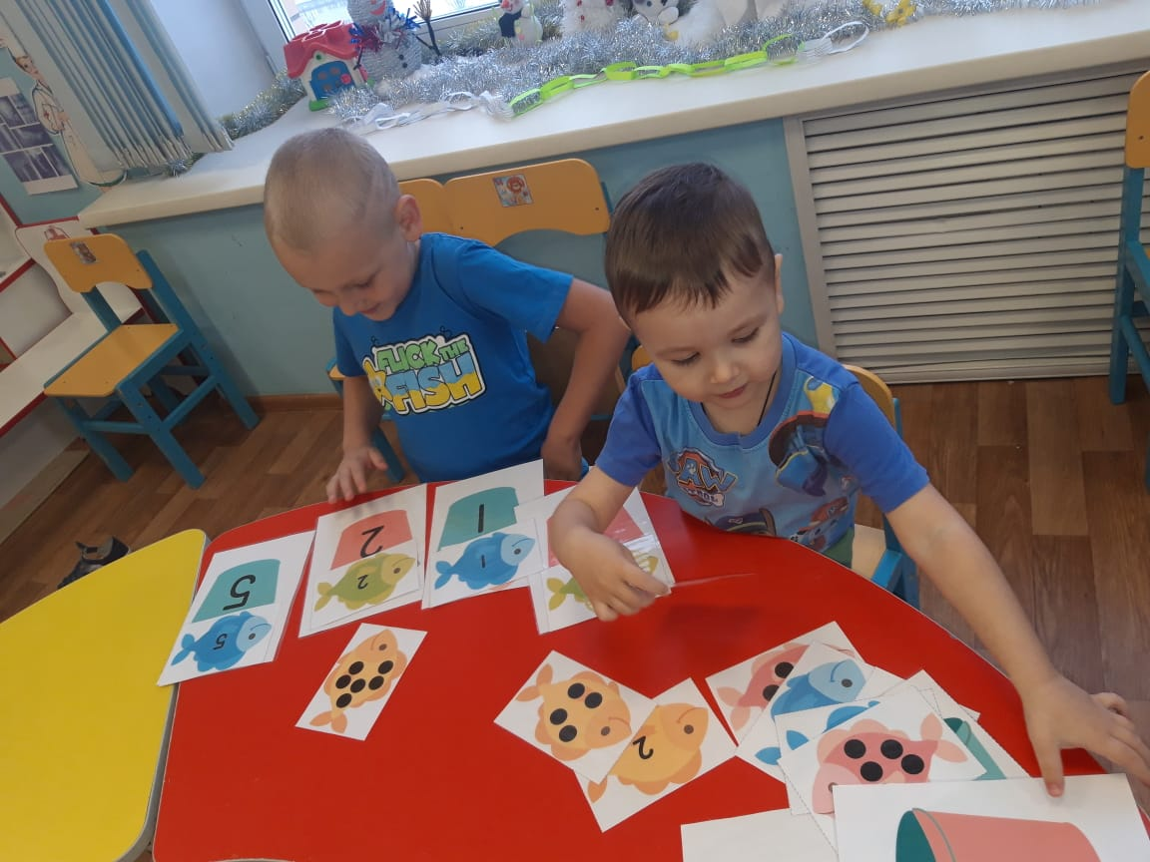
Счет.

Slide 7
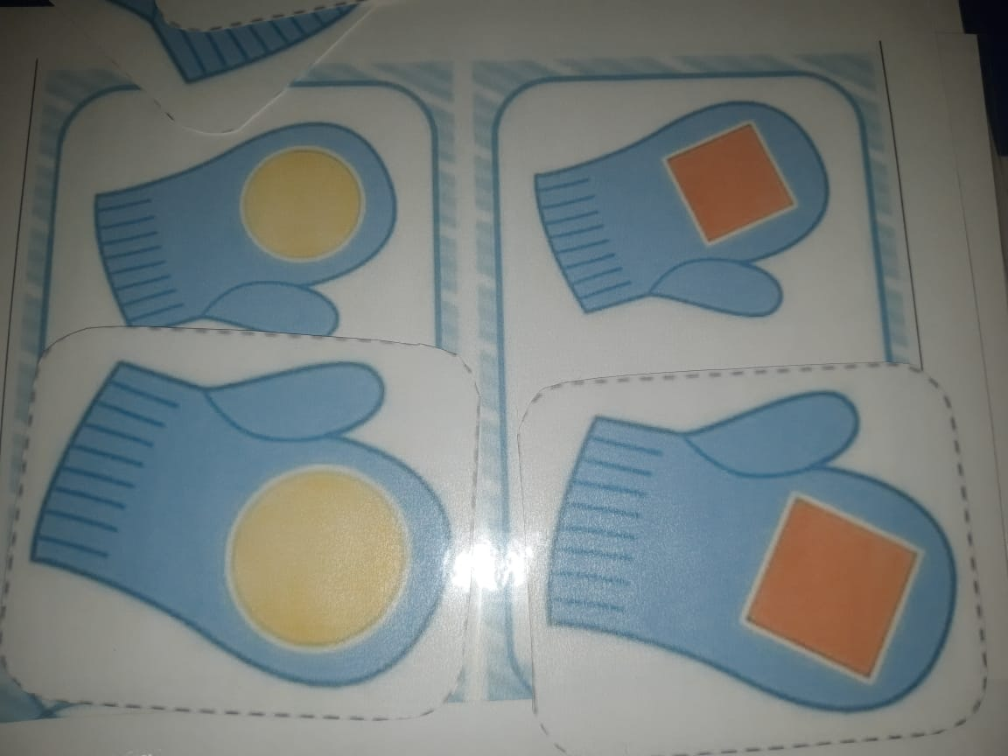
Геометрические фигуры.

Slide 8
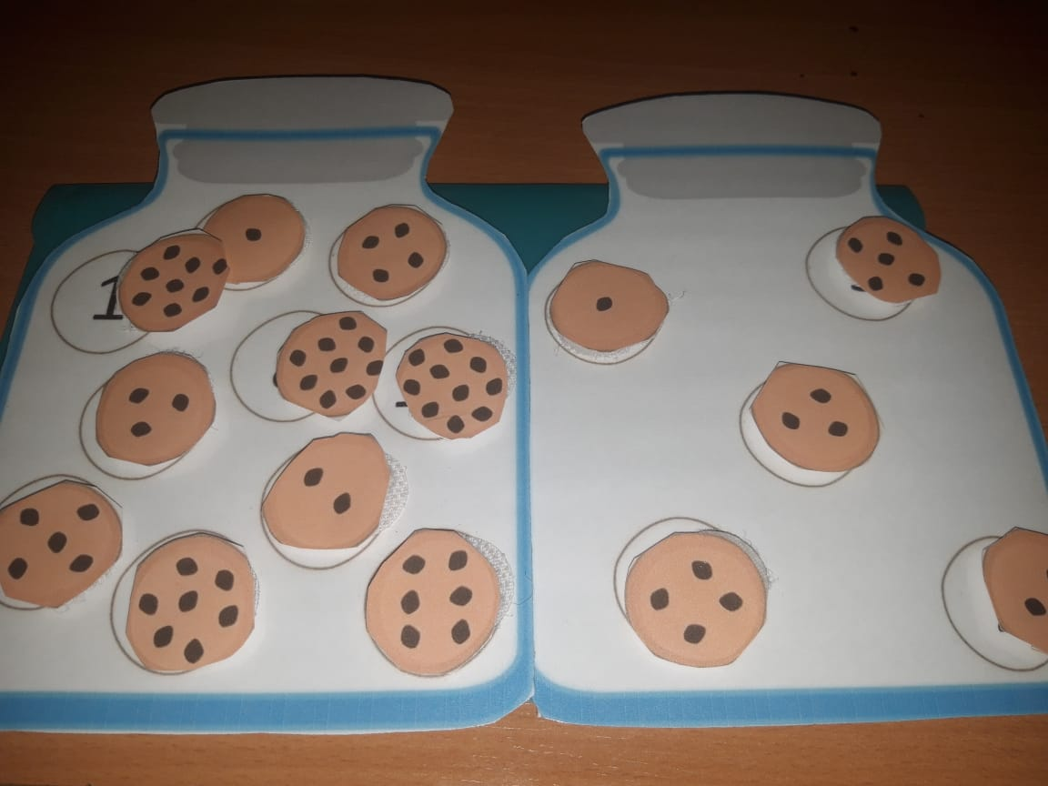
Счет.

Slide 9
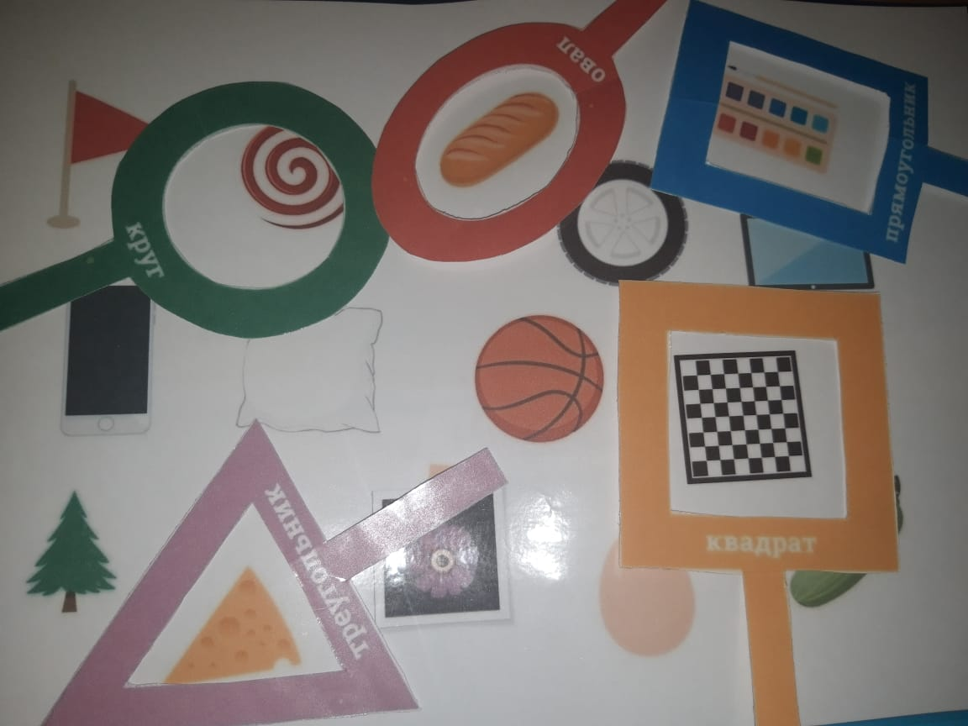
Геометрические фигуры.

Slide 10
Цвет.

Slide 11
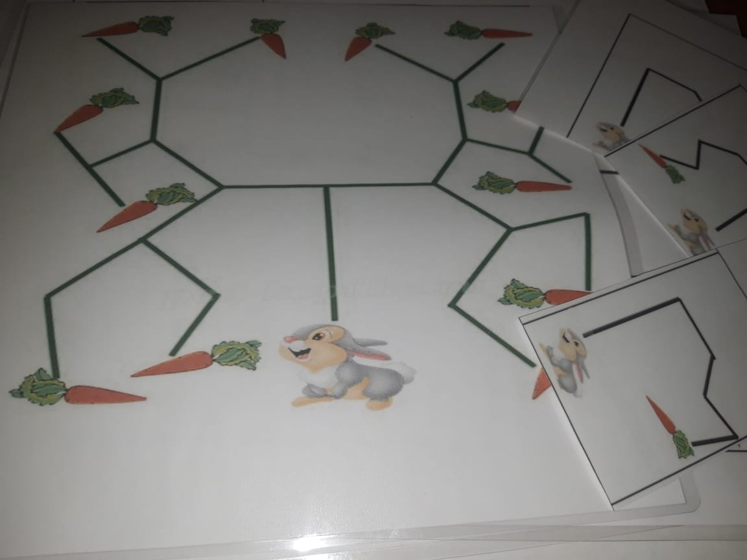

Slide 12
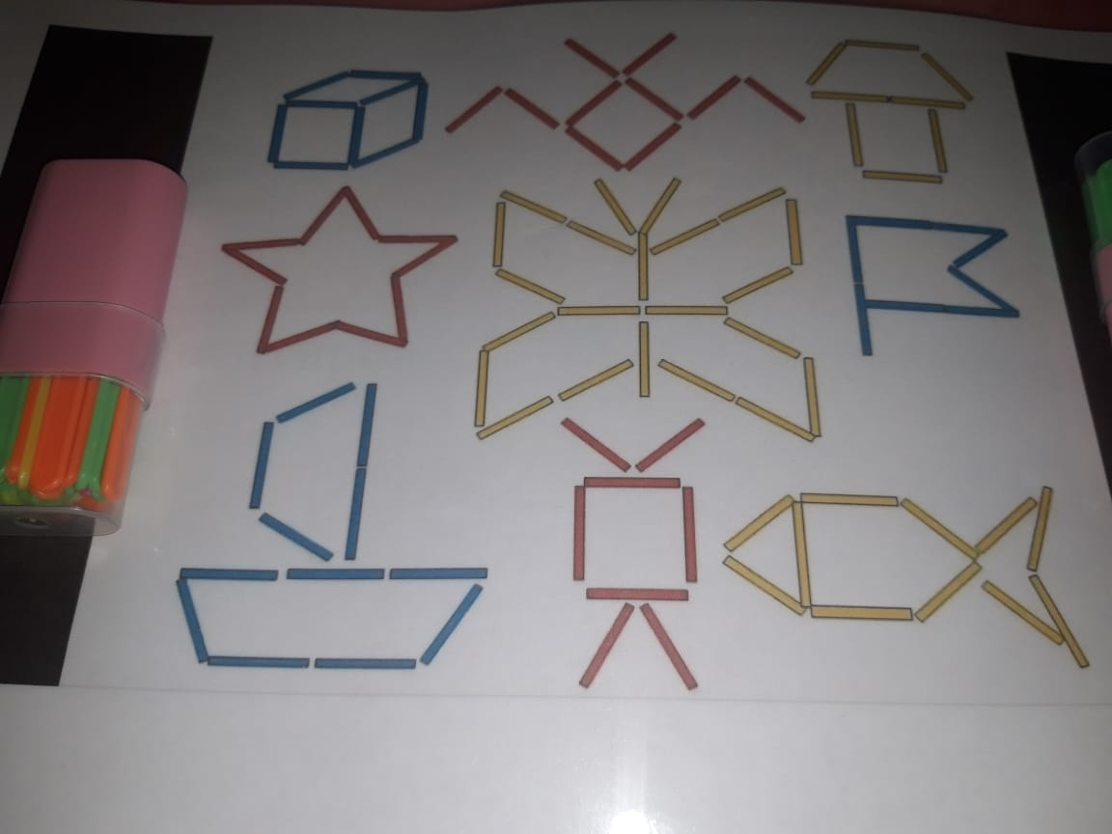
Ориентировка в пространстве.

Slide 13
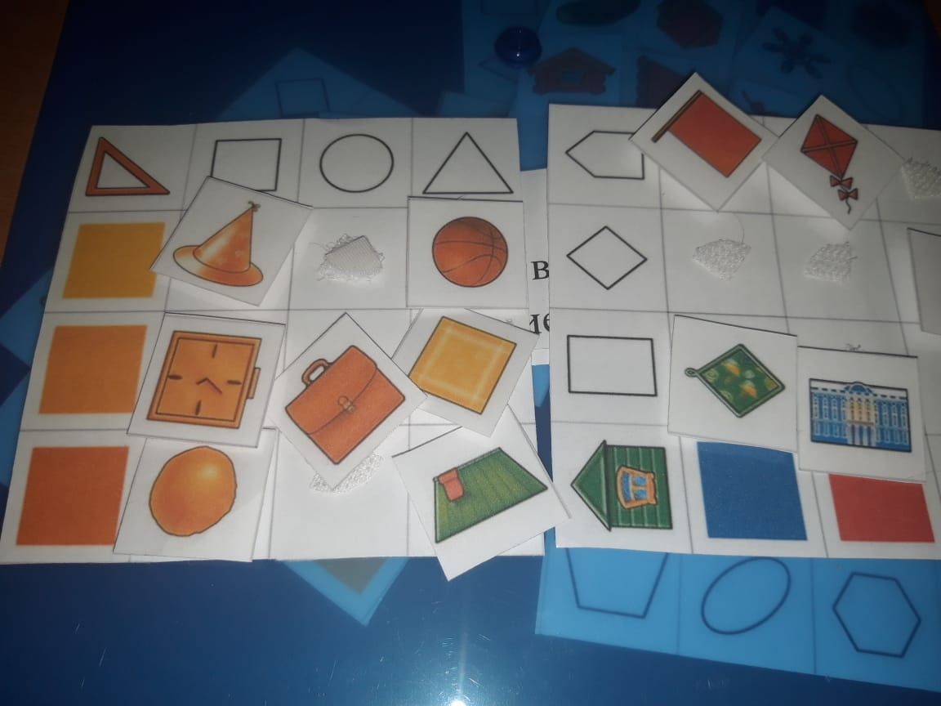
Ориентировка в пространстве.

Slide 14
Спасибо, за внимание.

